Slide 1
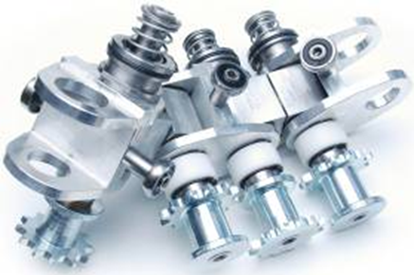
芯轴链使用寿命增加50%
长寿命芯轴链（咬合头技术）
价值和益处 |  | 描述
该解决方案，再加上采用新原料（聚缩醛和聚酯），可显著减少链条拉伸幅度，使链条使用寿命增加50% 使用这些新原料也可减少摩擦，消除所有污染隐患，从而降低高达30%的维护成本 |  | 平均使用寿命为18000小时或3年 提高了抗拉张力，瓶胚传送过程中能更好地同步 优化了链条连接片的廓形以减少摩擦 聚醛树脂环保证了与张紧轮更好的接触 内部弹簧导引环采用聚酯材料： 防磨损自润滑衬套 提供维护方案和套件 提供快换和非快换两种版本 可安装替代标准链条
描述
价值：优化成本，提高生产效率，更新换代
设备：Series 2吹瓶机（MM、GM、TM，烘炉间距为40或50mm，优选加热烘炉，导引型（W轴承））
产品目录代码：967

